Slide 1
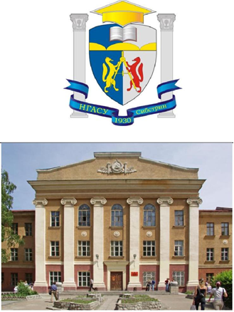

ФАКУЛЬТЕТ ИНЖЕНЕРНЫХ И ИНФОРМАЦИОННЫХ ТЕХНОЛОГИЙ
Это один из старейших факультетов университет, созданный 25 сентября 1944 года. В разные периоды своей жизни факультет неоднократно менял свое название: инженерно-экономический, индустриально-строительный, строительно-технологический, инженерных и информационных технологий.
www.sibstrin.ru

Slide 2
ПРЕИМУЩЕСТВА ОБУЧЕНИЯ
ФИИТ СИБСТРИН
БЮДЖЕТНЫЕ МЕСТА;
УНИКАЛЬНЫЕ НАПРАВЛЕНИЯ ОБУЧЕНИЯ;
ВЫСОКИЙ ПРОЦЕНТ ТРУДОУСТРОЙСТВА ПОСЛЕ ВУЗА, ПОМОЩЬ В ТРУДОУСТРОЙСТВЕ;
ГОСУДАРСТВЕННАЯ АККРЕДИТАЦИЯ;
ГИБКАЯ СИСТЕМА ОПЛАТЫ НА КОММЕРЧЕСКИХ УСЛОВИЯХ;
КОНКУРЕНТНАЯ СТОИМОСТЬ ОБУЧЕНИЯ.
www.sibstrin.ru

Slide 3
Направление подготовки
08.03.01 «СТРОИТЕЛЬСТВО»
Профиль «Производство строительных материалов, изделий и конструкций»
- это современная технологическая специализация, позволяющая создавать новые ресурсосберегающие, экономически эффективные и экологически безопасные, высокотехнологичные и инновационные производства строительных материалов, изделий и конструкций.
- это современная технологическая специализация, позволяющая разрабатывать и получать новые строительные материалы и изделия из местного сырья, полуфабрикатов и различных отходов производств, снижая при этом массу, улучшая физико-механические характеристики, минимизируя затраты и не теряя качества.

Slide 4

Порядок поступления на направление 08.03.01 Производство строительных материалов, изделий и конструкций
КОЛИЧЕСТВО МЕСТ 2020/2021 УЧ. ГОД
 | БЮДЖЕТ | ДОГОВОР
Очное | 25 | До 25
Заочное |  | 20
ВСТУПИТЕЛЬНЫЕ ИСПЫТАНИЯ: Математика
Физика
Русский язык
www.sibstrin.ru
Проходной балл 2019/2020 г. 192на бюджет
Стоимость обучения 2019/2020 г. 141 000 – очное, 48 000 - заочное
Квалификация – бакалавр. Формы и сроки обучения: очная – 4 года; заочная – 5 лет.

Slide 5
Задачи профессиональной деятельности выпускника ПСМИК:
¤ применять научные основы организации эффективных технологических процессов, изделий, в том числе при создании малоотходных и безотходных технологий;
¤ использовать достижения науки и техники в технологии строительных изделий и конструкций, в том числе в области химизации, автоматизации, роботизации с широким использованием компьютеров;
¤ владеть основами повышения срока службы строительных изделий на этапе изготовления и эксплуатации;
¤ владеть методами исследования физико-механических свойств строительных материалов.

Slide 6
Дисциплины бакалавриата 08.03.01 «Производство строительных материалов, изделий и конструкций»:
Технология керамических материалов
Физико-химические основы технологических процессов в строительстве
Железобетонные и каменные конструкции
Проектирование предприятий по производству строительных материалов, изделий и конструкций
Механическое и теплотехническое оборудование предприятий строительной индустрии
Технология бетона и железобетона
Технология отделочных материалов
Вяжущие вещества

Slide 7
После окончания ВУЗа вы сможете:
повышать эффективность производства (сокращение расхода материалов, снижение трудоемкости, повышение производительности труда);
разрабатывать новые рецептуры и технологии изготовления;
оптимизировать технологические процессы и режимы производства;
контролировать соблюдения ТБ и норм ОТК;
разрабатывать технологическую документацию.
РАБОТА и КАРЬЕРА: В проектных, строительных и эксплуатирующих организациях, на предприятиях строительной индустрии, в конструкторских бюро, федеральных, региональных и муниципальных структурах и учреждениях, ответственных за организацию и управление строительством.
Наши выпускники уже работают на следующих предприятиях стройиндустрии: ООО ТК "ЛИКолор", завод «Сибит», компания KNAUF, группа компаний «Дискус», строительный концерн «Сибирь», ООО «ТехноНИКОЛЬ» и многие другие.

Slide 8
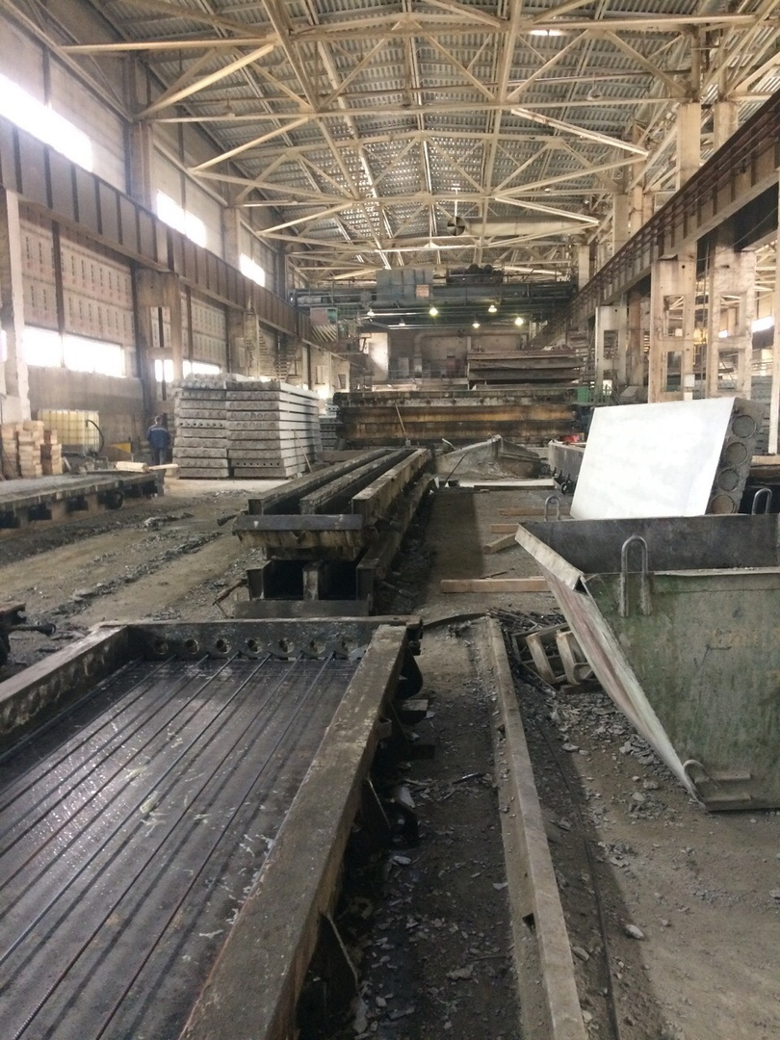
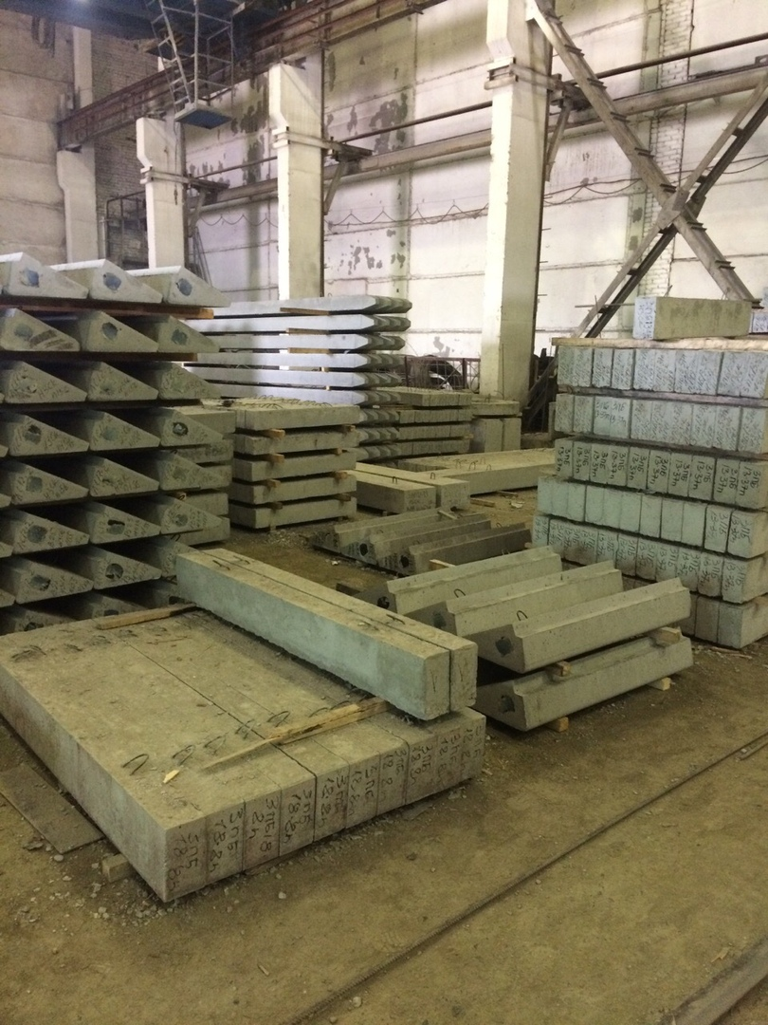
Студенты профиля «Производство строительных материалов, изделий и конструкций» проходят производственную практику на передовых предприятиях по производству строительных материалов, таких как железобетонные изделия, керамические материалы, ячеистые бетоны и т.д., закрепляя теоретический материал, полученный в университете.

Slide 9
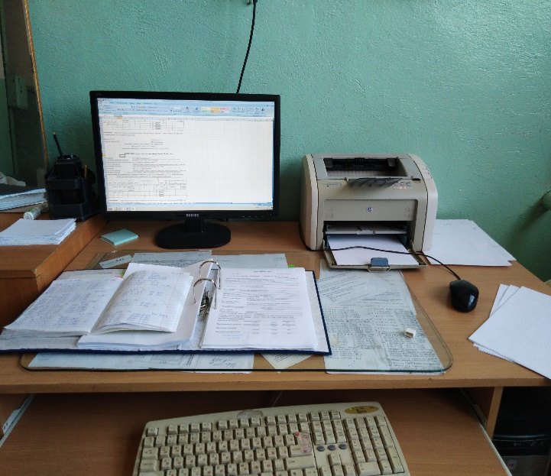
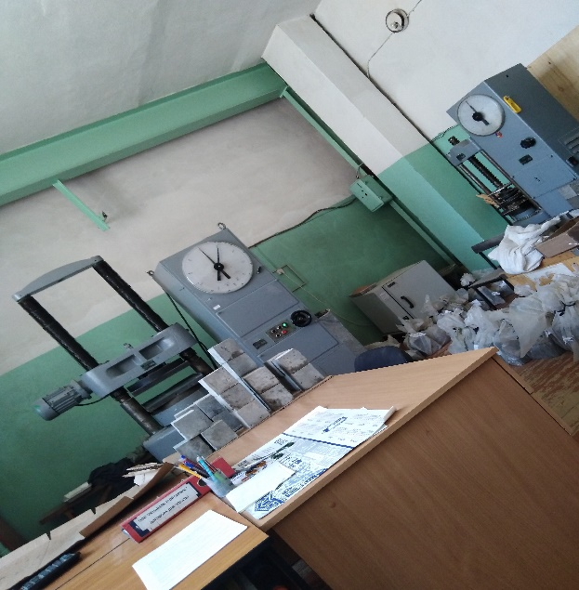
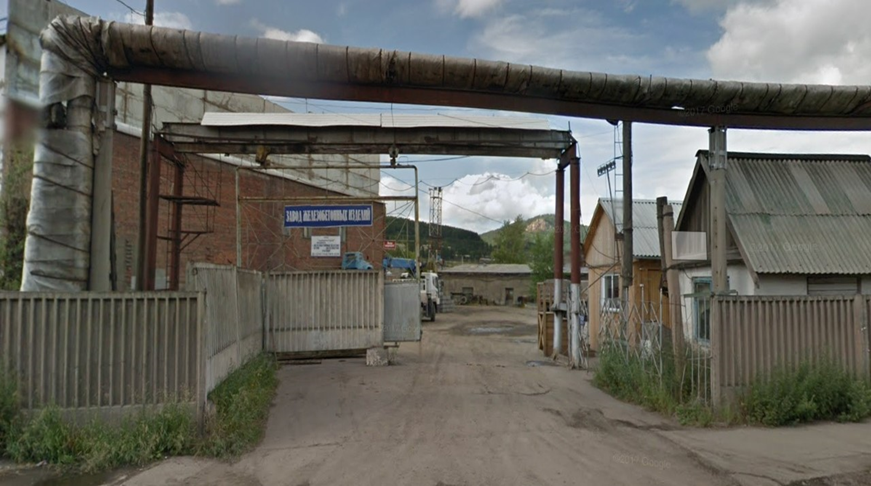

Slide 10
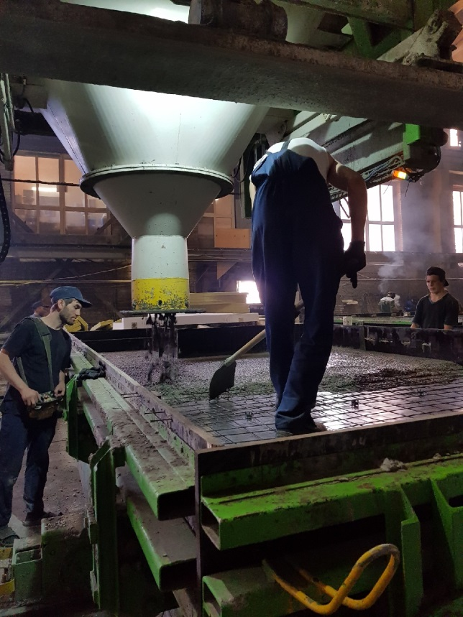
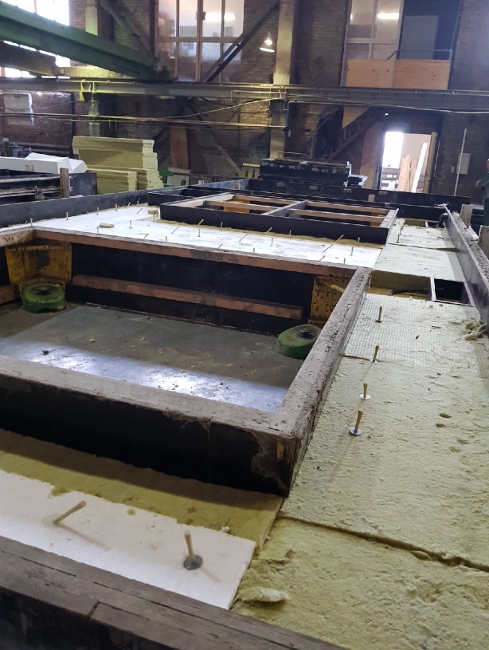
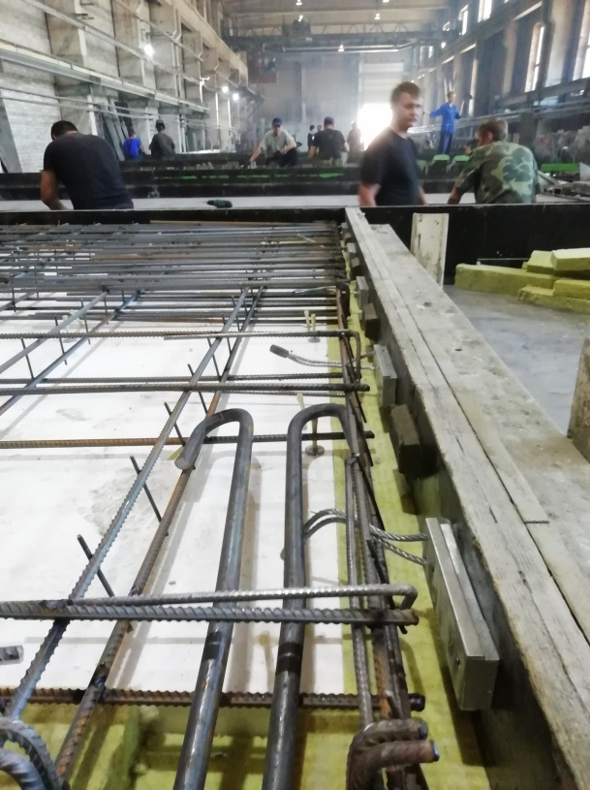

Slide 11
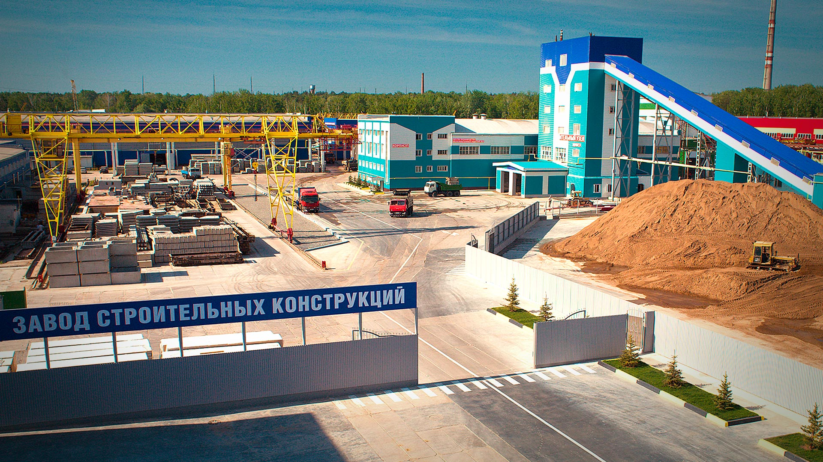
Выпускающее структурное подразделение:
Кафедра Строительных материалов, стандартизации, сертификации
Новосибирск, ул. Тургенева, 159, каб. 275, тел.:(383) 266-42-94
E-mail:o.smirnova@sibstrin.ru

